Slide 1
Informationen zur Sprachenwahl ab Klasse 7

Slide 2
Informationen zur Sprachenwahl
Latein oder Französisch ab Klasse 7?
Klassenarbeiten und Versetzungsbestimmungen
Die Sprachenfolge am JHG
Vorstellung der beiden Sprachen
Die französische Sprache Frau Greiner
Bedeutung und Lehre des Lateinischen Herr Otto
Allgemeine Hinweise
Wer kann Sie und Ihr Kind beraten?
Termine

Slide 3
Latein oder Französisch ab Klasse 7?
Beide Sprachen sind anspruchsvolle Sprachen.
Beide haben eine stark vom Deutschen abweichende Grammatik.
Beide erfordern ein hohes Maß an sprachlichem Umdenken.
Beide benötigen Kraft-, Zeit- und Konzentrationsaufwand.
Beide erfordern Lernen der Vokabeln und Grammatik.
Beide ermöglichen Einblicke in eine neue geistige, reizvolle Welt.

Slide 4
Latein oder Französisch ab Klasse 7?
Für beide Sprachen gilt außerdem:
gewählt wird von Klasse 7 bis 10
4 Wochenstunden (à 45 min.) sind verpflichtend
weder Ab- noch Umwahl möglich (!)

Slide 5
Sprachenfolge am JHG
Stufe | 1.Fremd-sprache | Wahlpflicht- bereich I |  | Wahlpflicht- bereich II | Oberstufe
5 | E | oder
6 | E
7 | E | F | L
8 | E | F | L
9 | E | F | L | S 9 (3 Std.)
10 | E | F | L | S 9
EF | E | F | (L) | S 9 | S neu (4 Std)
Q1 | E | F |  | S 9 | S neu
Q2 | E | F |  | S 9 15 Stunden | S neu 12 Stunden
E - Englisch, F - Französisch, L - Latein, (L) - Latinum,
S 9 – Spanisch Kurswahl ab Klasse 9
S neu – Spanisch als neu einsetzende Sprache in der EF

Slide 6
Klassenarbeiten und Versetzungsbestimmungen
Französisch und Latein gehören zur
Fächergruppe I (D, M, E, 2. Fremdsprache)
Zusammensetzung der Note:
- 3 Klassenarbeiten pro Halbjahr
- Note für die sonstige Mitarbeit
Versetzungsbestimmungen
ungenügend - nicht versetzt
mangelhaft - nicht versetzt, wenn ohne Ausgleich (= Note befriedigend) in einem anderen Fach der Fächergruppe I
Note in Französisch oder Latein kann selbst auch Ausgleich sein

Slide 7
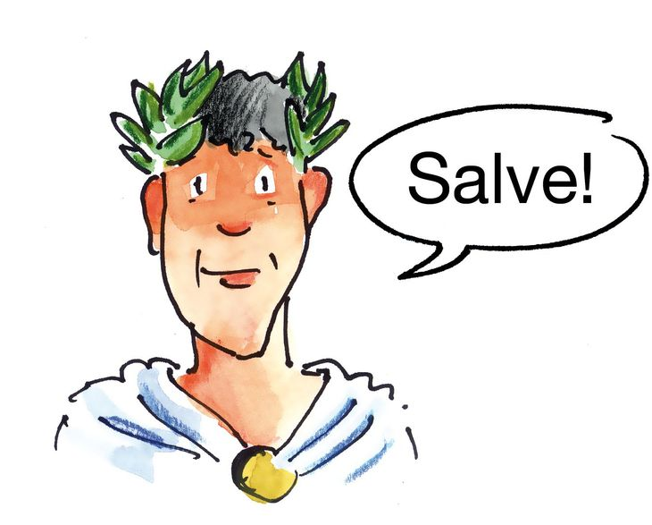
Vorstellung der beiden Sprachen

Slide 8
Französisch: ein Steckbrief
Das Französische hat sich nach der Eroberung Galliens durch die Römer in der Spätantike und im Mittelalter als eigenständige Sprache aus dem Lateinischen heraus entwickelt.
Es weist daher im Vokabular viele Ähnlichkeiten mit dem Lateinischen, den anderen Tochtersprachen des Lateinischen (Italienisch, Spanisch, Portugiesisch u.a.), aber auch mit dem Englischen auf.
Es ist bekannt für seine besondere Klangschönheit.

Slide 9
Französisch in Europa und in der Welt
Die Europäische Kommission fordert: Jeder europäische Bürger sollte neben der Muttersprache zwei moderne Fremdsprachen beherrschen.
Die französische Sprache wird in Europa, Afrika, Kanada und Südostasien insgesamt von 274 Mio. Menschen als Mutter- oder Zweitsprache gesprochen.
Französisch ist die Sprache der internationalen Beziehungen: In vielen internationalen Organisationen wie in der UNO, EU, NATO, OECD und im Europarat ist Französisch Amtssprache.

Slide 10
Französisch in der Praxis
Französisch schafft Zugang zu einer spannenden Kultur und Lebensweise.
Handel, Investitionen und gemeinsame Wirtschaftsprojekte haben einen hohen Bedarf an zweisprachig qualifizierten Mitarbeitern.
Deutschland und Frankreich sind wichtige Wirtschaftspartner füreinander.
Das deutsch-französische Jugendwerk bietet seit über 50 Jahren vielfältige und umfangreiche Schüler- und Jugendaustauschprogramme an.

Slide 11
Französisch in der Praxis
Die Schülerinnen und Schüler des JHG haben derzeit in der EF die Möglichkeit, an einem Austausch mit der französischsprachigen Schweiz teilzunehmen.
Es besteht zu dem die Möglichkeit, das Sprachzertifikat DELF zu erwerben.

Slide 12
Latein
Was ist Latein?
Latein ist der Ursprung vieler moderner Sprachen: Italienisch, Spanisch, Portugiesisch, Rumänisch, Französisch stammen aus dem Lateinischen, ja selbst das Englische mit ca. 60%.
Die lateinische Sprache war (und ist noch) Trägerin und verbindendes Element europäischer Kultur (Literatur, Religion, Philosophie, Recht).
Welche Gründe sprechen für das Erlernen des Lateinischen?
praktische Gründe
Die Kenntnis lateinischer Wörter/Worte erleichtert also die Beherrschung wissenschaftlicher, politischer, gesellschaftlicher Terminologie (Egoismus, Existenz, Föderalismus, Konsens).
Latein ist Basissprache moderner Sprachen, also wird das Erlernen z.B. des Englischen und Spanischen durch Kenntnisse des Lateinischen erleichtert. erzieherische (didaktische Aspekte)
Lateinunterricht bedeutet in der Regel die Auseinandersetzung mit Texten auf sprachlicher, inhaltlicher und interpretatorischer Ebene. Hauptarbeit ist deshalb die Übersetzung lateinischer Texte in ein gutes Deutsch. Das methodische Vorgehen vermittelt einen Einblick in das grundsätzliche Funktionieren von Sprache und ist deshalb auch auf andere, moderne Sprachen übertragbar. Durch den Kontrast zur heutigen modernen Welt kann ich diese mit anderen Augen sehen, ich kann moderne Vorstellungen vergleichen mit Vorstellungen der Antike, ich kann mich kritisch mit beiden Welten auseinandersetzen und somit eigene Urteile entwickeln.

Slide 13
Latein
Gibt es Bedenken gegen Latein? Latein ist nicht schwieriger als Englisch oder Französisch. Das Risiko, in Latein zu scheitern, ist daher nicht größer als in Englisch oder Französisch.
Gibt es Kinder, die eher für das Lateinische geeignet sind? Wenn ein Kind … - eher ruhig, nachdenklich und neugierig ist - gerne liest, insbesondere an Personen, Gegenständen und Ereignissen der Vergangenheit Interesse hat - vielleicht eher zurückhaltend ist und kein ausgeprägtes Sprechtemperament zeigt - eher logisch analysierend statt assoziativ denkt - eher reflektierend statt imitierend (also durch Nachdenken, nicht Nachahmen) lernt … dann mag dieses Kind eher für das Lateinische geeignet sein.

Slide 14
Latein
Besonderes Es wird an unserer Schule das lateinische Theaterspiel in Form einer Arbeitsgemeinschaft angeboten. Hier können Schülerinnen und Schüler nicht nur das Lateinische tatsächlich einmal sprechen, sie lernen auch miteinander zu kommunizieren, auf der Bühne zu agieren und sich einem Publikum stimmlich, mimisch und gestisch zu präsentieren. Den Abschluss bildet die jährliche Aufführung im Foyer des JHG.
„Kein Kind muss Latein lernen, obwohl es fast jedem Kind guttäte.“ (Hartmut v. Hentig, Reformpädagoge)

Slide 15
Allgemeine Hinweise
Neigung des Kindes berücksichtigen
Wahl NICHT von Elternhilfe abhängig machen
Wahl NICHT von Freunden abhängig machen
Wahl von Französisch bei möglichem Schulwechsel,
um Fortsetzung der Fremdsprache zu ermöglichen

Slide 16
Wer kann Sie und Ihr Kind am JHG beraten?
Fachlehrer*in: vor allem Englisch, Mathematik, Deutsch
Fachlehrer*in Französisch, Latein
Klassenlehrer*in
Koordinatoren der Unter- bzw. Mittelstufe

Slide 17
Termine zur Sprachenwahl 2020
01.03.–13.03.20 Schnupperstunden für die 6. Klassen in Französisch und Latein
ab Mo, 04.05.20 Informationen zur Sprachenwahl auf der Homepage www.jhgsenden.de
bis Fr, 15.05.20 Rückmeldung der Wahl per Briefpost (oder Einwurf an der Schule)
JHG Senden
„Sprachenwahl“
Am Bürgerpark 16
48308 Senden

